Slide 1


Erklärvideos zur Usability-Verbesserung von ILIAS

Slide 2
Ziele der Evaluation
1. Ausarbeitung eines Qualitätskatalogs für Erklärvideos spezifisch für ILIAS
2. Durchführung einer dreistufigen Usability-Evaluation
  Gewinn von Daten zur Bewertung von ILIAS durch eine Experimental- und eine Kontrollgruppe
  Ergebnisse auswerten, analysieren und diskutieren
  Vergleich der Daten zwischen den beiden Gruppen
  Einordnung der Bewertung von ILIAS in Usability-Datensätze
  Verbesserungsvorschläge sammeln und in die Community tragen
3. Feedback zu Hilfsmaterialien gewinnen
  Anpassung und Verbesserung der Hilfsmaterialien

Slide 3
Aufbau der Evaluation
Usability-Test
Quantitativer Fragebogen (SUS)
Qualitatives Interview

Slide 4
Usability-Test
5 Testpersonen je Gruppe
Beide Gruppen erhalten ein sechsteiliges Aufgabenszenario
  Experimentalgruppe guckt Video vor Bearbeitung der Aufgaben an
  Kontrollgruppe bearbeitet die Aufgaben ohne Hilfsmaterialien
Verbalisierung der Gedanken mit Think-Aloud-Methode
Protokoll durch Usability-Test-Leitung
Video-, Ton- und Bildschirmaufnahme
Auswertung durch Usability-Kriterien
  Effektivität, Effizienz, Zufriedenheit, Erlernbarkeit

Slide 5
Quantitativer Fragebogen
System Usability Scale (SUS)
Durchführung im direkten Anschluss an den Usability-Test
10 standardisierte Fragen bzw. Aussagen
Fünfstufige Likert-Skala zur Bewertung
  Bewertung von Stimme voll und ganz zu bis Stimme überhaupt nicht zu
Austausch des Begriffs Produkt mit dem Begriff ILIAS
Auswertung mit Hilfe des System Usability Scale Analysis Toolkit
Usability-Kriterien: Zufriedenheit und Erlernbarkeit

Slide 6
Qualitatives Interview
Leitfadenorientiertes Interviews
  Nicht-standardisierter, halboffener Fragenkatalog
  Gleiche Fragen für Experimental- und Kontrollgruppe
  Ergänzende Fragen für die Experimentalgruppe für Feedback zum Erklärvideo
Auswertung durch qualitative Inhaltsanalyse
  Usability-Kriterien: Zufriedenheit und Erlernbarkeit
  Zusätzliche Kriterien: Schwierigkeit, Verbesserungsvorschläge, Hilfsmittel, Qualität des Erklärvideos (Geschwindigkeit, Sprache, Visuelle Hinweise)

Slide 7
Usability-Kriterien für die Auswertung
Kriterien | Quantitative Usability-Daten | Qualitative Usability-Daten
Effektivität | Wie viel Prozent der Aufgaben erfolgreich bearbeitet werden | ✗
Effizienz | Wie viel Zeit benötigt wird Wie viele Klicks benötigt werden Erster Klick | ✗
Zufriedenheit | Bewertung in dem SUS-Fragebogen | Kommentare während der Think-Aloud-Phase Antworten der nachfolgenden Interviews
Erlernbarkeit | Bewertung in dem SUS-Fragebogen | Kommentare während der Think-Aloud-Phase Beobachtete Probleme während des Usability-Testings Antworten der nachfolgenden Interviews

Slide 8
Aufgabenszenario
Ausarbeitung und Formulierung eines validen Aufgabenszenarios
  Mit Hilfe von Personen aus der Praxis
Navigation zu einem Kurs im Magazin und diesem Beitreten
Übung im Kurs erstellen
Einstellungen auf Automatisch Bestanden stellen
Übungseinheit erstellen mit festem Abgabetermin
Testen durch Teilnahme an der Übung
Zurück zum Kurs navigieren und diesen zu den Favoriten hinzufügen.

Slide 9
Auswertung Usability-Test
Gruppe | Experimentalgruppe | Kontrollgruppe
Durschnitt erfolgreiche Bearbeitung | 100 % | 84 %
Durchschnitt benötigte Zeit insgesamt | 7:26 min | 9:35 min
Durchschnitt benötigte Zeit in ILIAS | 5:23 min | 9:35 min
Durschnitt Anzahl Klicks insgesamt | 76,2 | 67,8
Durschnitt Anzahl Klicks in ILIAS | 42,2 | 67,8
Durschnitt Erster Klick | 100 % | 20 %

Slide 10
Auswertung Usability-Test
Effektivität:
19 % höhere Erfolgsrate bei erfolgreicher Bearbeitung seitens der Experimentalgruppe
Effizienz:
29 % schnellere Bearbeitung insgesamt seitens der Experimentalgruppe, 78 % schnellere Bearbeitung in ILIAS
12 % mehr Klicks insgesamt seitens der Experimentalgruppe, 61 % weniger Klicks in ILIAS
500 % höhere Erfolgsrate bei sinnvollem Ersten Klick seitens der Experimentalgruppe

Slide 11
Fragen System Usability Scale
Fragen bzw. Aussagen des SUS-Fragebogens
Ich denke, dass ich ILIAS häufig verwenden möchte.
Ich fand ILIAS unnötig komplex.
Ich dachte, ILIAS war einfach zu bedienen.
Ich denke, dass ich die Unterstützung einer technischen Person brauche, um ILIAS nutzen zu können.
Ich fand, die verschiedenen Funktionen in ILIAS waren gut integriert.
Ich dachte, dass ILIAS nicht konsistent genug war.
Ich würde mir vorstellen, dass die meisten Leute sehr schnell lernen würden, ILIAS zu benutzen.
Ich fand ILIAS sehr umständlich zu benutzen.
Ich habe mich sehr selbstsicher gefühlt, ILIAS zu verwenden.
Ich musste eine Menge Dinge lernen, bevor ich mit ILIAS loslegen konnte.

Slide 12
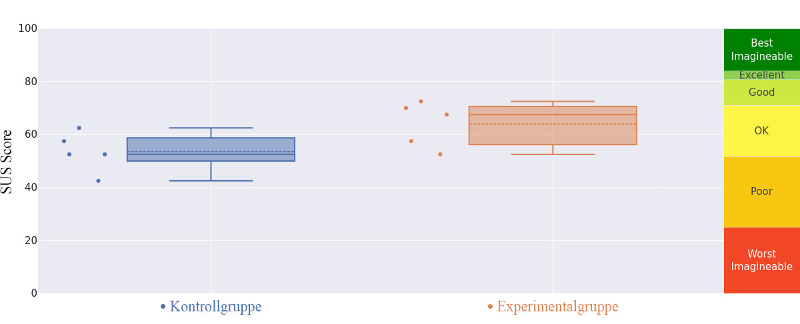
Auswertung System Usability Scale
Adjektivskala:
Datensatz: 964
Bangor et al. 2009
Sinnvoll einsetzbar in Verbund mit quantitativen Daten zur Effizienz und Effektivität (Bangor et al., 2009)
Bezeichnung des Adjektivs „OK“ fragwürdig, „Durchwachsen“ oder „Mittelmäßig“ passender (ebd.)

Slide 13
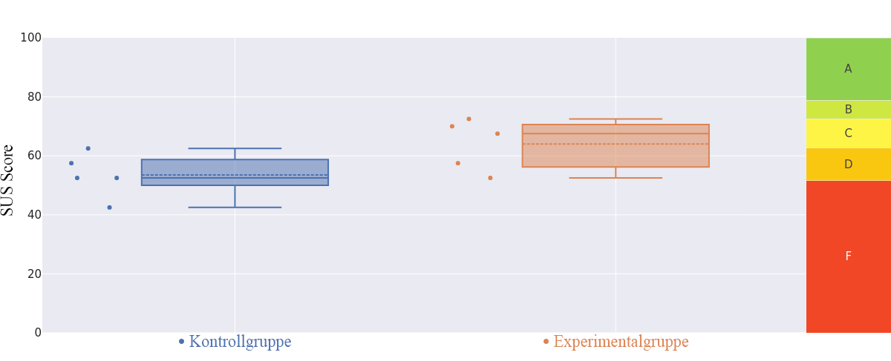
Auswertung System Usability Scale
Notenskala:
Datensatz: 446
Sauro et al. 2016
Existenz unterschiedlicher Notenskalen. Bewertung nach Bangor et al. (2009) F-Note ab Score von 60
Ähnliche Systeme im Vergleich der Studie (Interne Produktivitätssoftware): Durschnitt 76,7 (B)

Slide 14
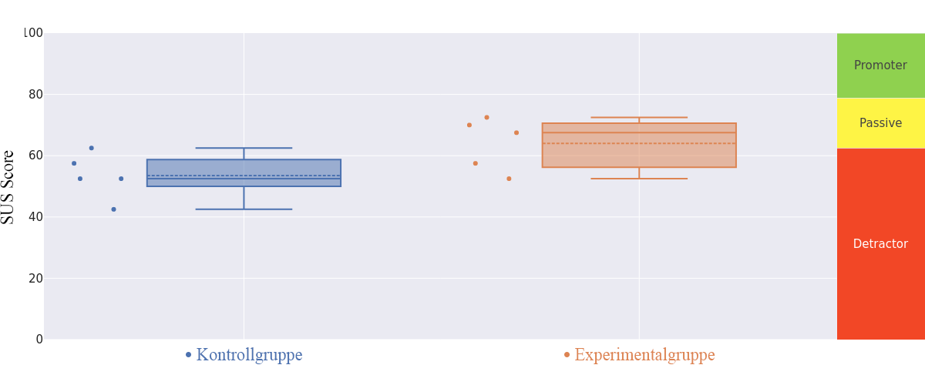
Auswertung System Usability Scale
NPS-Skala:
Datensatz: > 2200
Sauro et al. 2012
Prüft, ob Testpersonen ein Produkt weiterempfehlen oder von der Nutzung abraten würden
Existenz unterschiedlicher Notenskalen. Bewertung nach

Slide 15
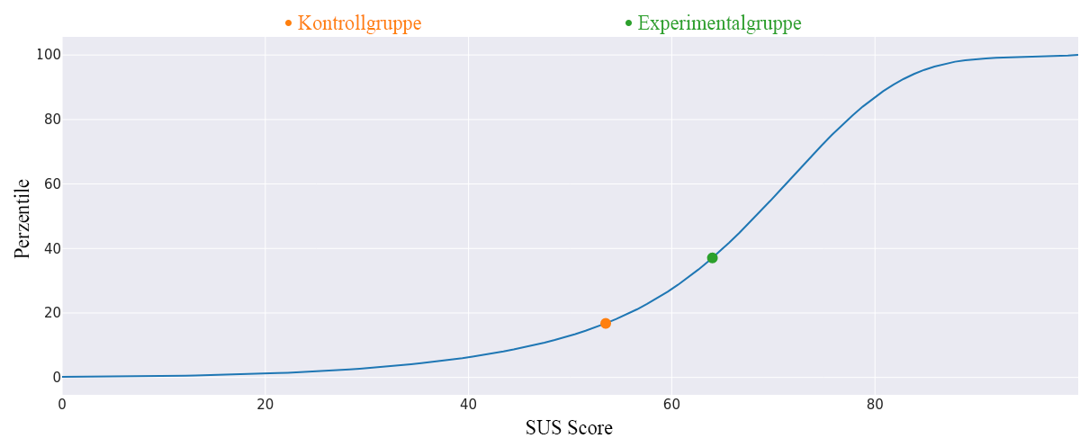
Auswertung System Usability Scale
Perzentilenkurve:
Datensatz: > 5000
Sauro et al. 2016
SUS-Ergebnisse folgen keiner Normalverteilung, daher sind Balkendiagramme oder Boxplots nur für direkte Vergleich geeignet.

Slide 16
Auswertung System Usability Scale
Gruppe | Experimentalgruppe | Kontrollgruppe
Durchschnitt SUS-Ergebnis | 64 | 53,5
Standardabweichung | 8,59 | 7,42
Geringstes Ergebnis | 52,5 | 42,5
Höchstes Ergebnis | 72,5 | 62,5
Median | 67,5 | 52,5
Adjektivskala | OK | OK
Notenskala | C | D
NPS-Skala | Passiv | Detraktor
Perzentil | 37. | 17.

Slide 17
Fragen System Usability Scale
Fragen bzw. Aussagen des SUS-Fragebogens
Ich denke, dass ich ILIAS häufig verwenden möchte.
Ich fand ILIAS unnötig komplex.
Ich dachte, ILIAS war einfach zu bedienen.
Ich denke, dass ich die Unterstützung einer technischen Person brauche, um ILIAS nutzen zu können.
Ich fand, die verschiedenen Funktionen in ILIAS waren gut integriert.
Ich dachte, dass ILIAS nicht konsistent genug war.
Ich würde mir vorstellen, dass die meisten Leute sehr schnell lernen würden, ILIAS zu benutzen.
Ich fand ILIAS sehr umständlich zu benutzen.
Ich habe mich sehr selbstsicher gefühlt, ILIAS zu verwenden.
Ich musste eine Menge Dinge lernen, bevor ich mit ILIAS loslegen konnte.

Slide 18
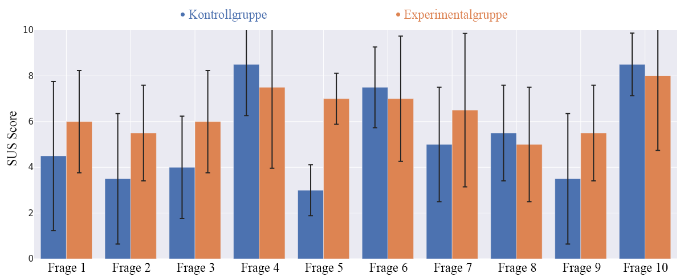
Auswertung System Usability Scale
Pro-Frage-Balkendiagramm:

Slide 19
Auswertung SUS
Frage | 1 | 2 | 3 | 4 | 5 | 6 | 7 | 8 | 9 | 10
Experimentalgruppe Standardabweichung | 6,0 2,0 | 5,5 1,87 | 6,0 2,0 | 7,5 3,16 | 7,0 1,0 | 7,0 2,45 | 6,5 3,0 | 5,0 2,24 | 5,5 1,87 | 8,0 2,92
Durschnitt Experimentalgruppe Standardabweichung Median |  |  | 6,4 0,92 6,25
Kontrollgruppe Standardabweichung | 4,5 2,92 | 3,5 2,55 | 4,0 2,0 | 8,5 2,0 | 3,0 1,0 | 7,5 1,58 | 5,0 2,24 | 5,5 1,87 | 3,5 2,55 | 8,5 1,22
Durschnitt Kontrollgruppe Standardabweichung insgesamt Median |  |  | 5,35 1,99 4,75

Slide 20
Auswertung System Usability Scale
Zufriedenheit:
Fragen 6 und 8: Kontrollgruppe zeigt leicht höhere Zufriedenheit, Ergebnisse beider Gruppen ähnlich
Fragen 1, 2, 3, 5 und 9: Signifikant höhere Zufriedenheit in der Experimentalgruppe
Erlernbarkeit:
Fragen 4 und 10: Kontrollgruppe schätzt Erlernbarkeit etwas höher ein, Ergebnisse beider Gruppen ähnlich
Fragen 2, 3 und 7: Deutlich höhere Erlernbarkeit in der Experimentalgruppe

Slide 21
Auswertung qualitatives Interview
Schwierigkeit & Erlernbarkeit
Die Experimentalgruppe schätzte die Schwierigkeit als geringer ein und bewertete die Erlernbarkeit als höher, was auf das Erklärvideo zurückgeführt wird
Kontrollgruppe äußerte Bedarf an Hilfsmaterialien zur Erleichterung der Aufgabenbearbeitung
Zufriedenheit
Die Experimentalgruppe war insgesamt zufriedener, was durch das unterstützende Erklärvideo gefördert wurde
Die Kontrollgruppe zeigte gemischte Zufriedenheit, mit deutlicher Unzufriedenheit in Bezug auf die Bedienfreundlichkeit von ILIAS
Hilfsmaterialien vs. Erklärvideo
Kontrollgruppe wünschte Hilfsmaterialien wie Erklärvideos und Schritt-für-Schritt Anleitungen
Experimentalgruppe war sehr zufrieden mit dem vorhandenen Erklärvideo, das zur besseren Navigation und höheren Erlernbarkeit beitrug

Slide 22
Auswertung qualitatives Interview
Anmerkungen:
Testperson OV1: System unsortiert und unlogisch
Testperson OV2: Wunsch nach intuitiverer Bedienoberfläche, insgesamt verwirrend aufgebaut
Testperson OV3: Unklarheiten über die Struktur, Navigation durch „Modi“ und Ebenen nicht intuitiv
Testperson OV4: Unübersichtlich, sehr verschachtelt, zu viele Informationen auf einmal
Testperson OV5: System informiert nicht über Schritte, keine internen Anweisungen

Slide 23
Auswertung qualitatives Interview
Anmerkungen:
Testperson OV1: System unsortiert und unlogisch
Testperson OV2: Wunsch nach intuitiverer Bedienoberfläche, insgesamt verwirrend aufgebaut
Testperson OV3: Unklarheiten über die Struktur, Navigation durch „Modi“ und Ebenen nicht intuitiv
Testperson OV4: Unübersichtlich, sehr verschachtelt, zu viele Informationen auf einmal
Testperson OV5: System informiert nicht über Schritte, keine internen Anweisungen

Slide 24

Explizite Beispiele und Verbesserungsvorschläge
Unverständlicher Magazin-Begriff
    Der Begriff „Magazin“ wird von den Nutzenden als mäßig verständlich empfunden, da er nicht intuitiv die Funktion oder den Zweck des Hauptmenüeintrags vermittelt.
    Ein alternativer Begriff, der den Zweck klarer beschreibt, wäre wünschenswert; im Falle einer Hochschule bspw. Lerninhalte/Lernkatalog/Voresungsverzeichnis.
Technische Bezeichnung der Baumansicht
    Die Bezeichnung „Baumansicht“ ist eher technisch und für die Nutzenden unverständlich.
    Eine umgangssprachlichere oder anschaulichere Beschreibung könnte dazu beitragen, die Funktion der Ansicht intuitiver zu vermitteln, bspw. allgemein durch den Begriff Navigationsübersicht; im Falle einer Hochschule bspw. die erste Oberebene wie bspw. Semesterübersicht, Fachbereichsübersicht oder Kursübersicht.
Nicht intuitive Navigation über Breadcrumbs
    Die Navigation mittels Breadcrumb-Leiste wird von Nutzenden nicht als Navigationstool wahrgenommen. Insbesondere zu Beginn wird die Leiste übersehen oder nicht als Navigationstool verstanden. Es fehlt an visuellen Hinweisen/Absetzung oder einer expliziten Erklärung, um die Funktion verständlicher zu machen.
    Durch ein farbliches Hervorheben oder eine Kennzeichnung durch eine Überschrift wie bspw.
    ILIAS-Navigation | Magazin > Sozialwesen > Sommersemester 2024

Slide 25
Explizite Beispiele und Verbesserungsvorschläge
Überladene Einstellungsmöglichkeiten bei Objekten
  Die Einstellungsmöglichkeiten für Objekte werden als überladen wahrgenommen, da zu viele Informationen auf einmal präsentiert werden und eine klare Struktur fehlt. Nutzende übersehen dadurch relevante Einstellungen.
  Es besteht der Wunsch nach einer thematischen Gliederung, bei der die gewünschten Informationsblöcke bei Bedarf ein- oder ausgeklappt werden können oder auf irgendeine andere Art und Weise geöffnet und geschlossen werden können.
Unklare Unterreiter „Zeigen/Bearbeiten“
  Die Unterreiter „Zeigen“ und „Bearbeiten“ sind nicht gut sichtbar und nicht direkt intuitiv verständlich. Ihre Funktionalität wird von den Nutzenden nicht auf den ersten Blick erkannt, was die Bedienung erschwert.
Inkonsistente Einstellungsmöglichkeiten
  Die Einstellungsmöglichkeiten sind nicht einheitlich gestaltet. Während die Einstellungen in der Übung nur über die Reiter-Leiste erreichbar sind, können Einstellungen für die Übungseinheit direkt bei der Erstellung vorgenommen werden. Diese Inkonsistenz führt zu Verwirrung.
Uneinheitliche Navigationsmöglichkeiten
  Die Struktur und der Reiter ist uneinheitlich umgesetzt. Beispielsweise gibt es teilweise Navigationsmöglichkeiten wie „< Liste der Übungseinheiten“ oder „< zurück“, die nicht immer verfügbar sind. Die Testpersonen verstehen nicht, dass das Verhalten von der Objektstruktur abhängt, und haben Schwierigkeiten, ihren aktuellen Standort im System nachzuvollziehen.

Slide 26
Explizite Beispiele und Verbesserungsvorschläge
Wunsch nach visuellen Symbolen
  Nutzende wünschen sich die Verwendung von Icons oder Symbolen wie einer Glocke oder einer Stecknadel, um Objekte schneller identifizieren und markieren zu können, z. B. um sie als Favoriten hinzuzufügen.
  Eine Umsetzung könnte bspw. wie in diesem Feature Request aussehen:
  https://docu.ilias.de/go/wiki/wpage_5227_1357
Fehlende Kommunikation der nächsten Schritte
  ILIAS kommuniziert nicht, welche nächsten Schritte von den Nutzenden erwartet werden.
  Es besteht der Wunsch nach erklärenden Texten oder interaktiven Elementen wie einem Modal. Zum Beispiel könnte nach einer Abgabe ein Modal erscheinen, das den Erfolg bestätigt und eine Option bietet, zum Kurs zurückzukehren.
  Eine mögliche Umsetzung findet sich im dritten Screenshot dieses Feature Requests:
  https://docu.ilias.de/go/wiki/wpage_8514_1357
Unattraktives, kantiges Design
  Das Design wird als kantig, farblos und monoton wahrgenommen. Es fehlt an visuellen Highlights, die das Layout ansprechender gestalten könnten. Nutzende empfinden die Oberfläche als unfreundlich und wünschen sich ein einladenderes Erscheinungsbild.

Slide 27
  Vielen Dank für Eure Aufmerksamkeit!
  Fragen & Anmerkungen

